Slide 1
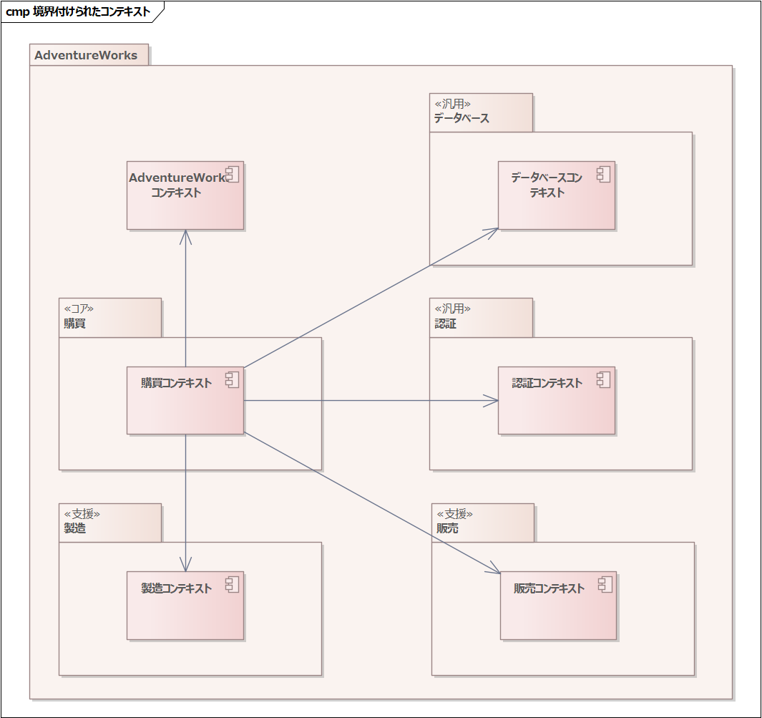

Slide 2
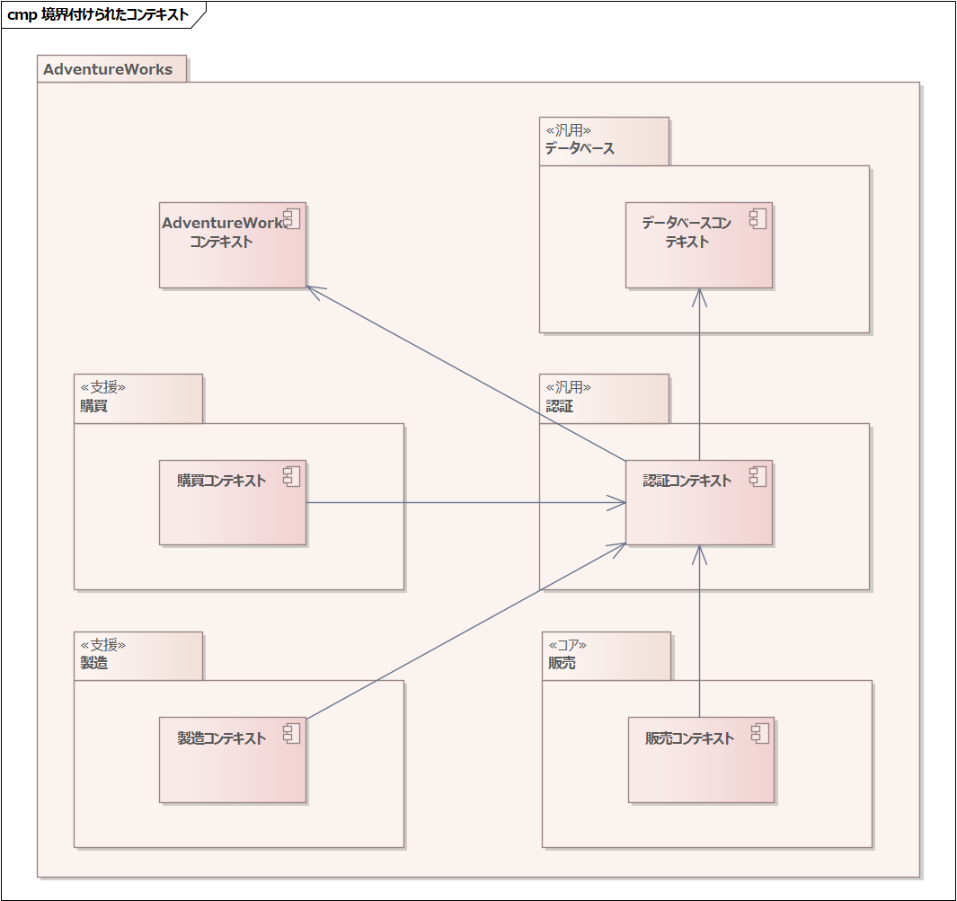

Slide 3
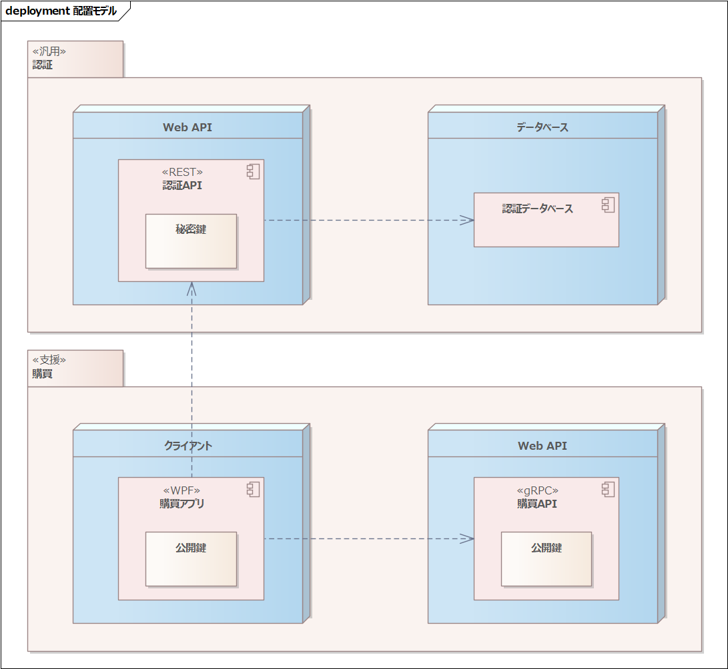

Slide 4
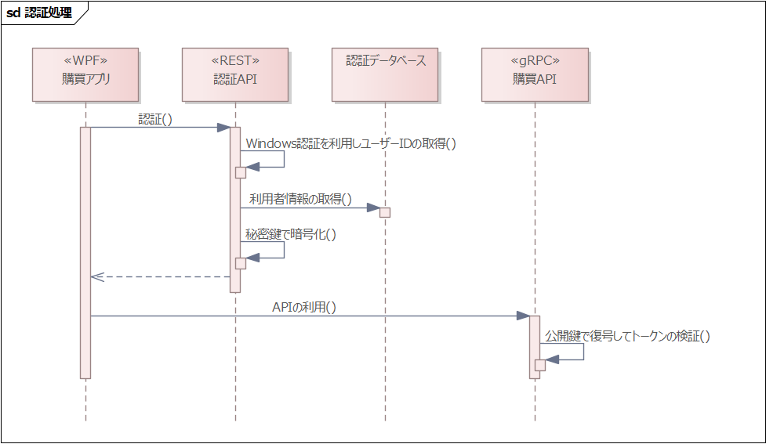

Slide 5
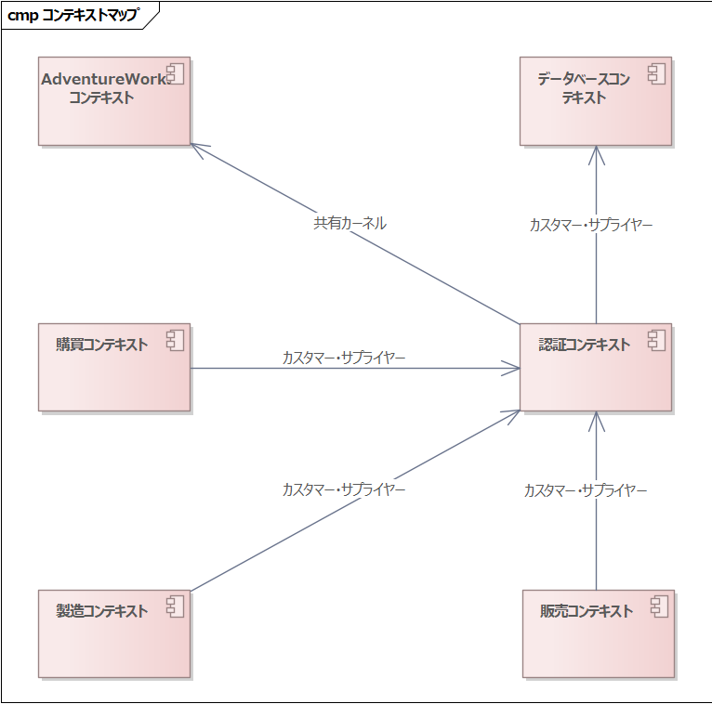

Slide 6
依存
RESTサーバー
実現・継承
Web API(REST)
関連
AuthenticationController
UserSerializer
RESTクライアント
購買ドメイン
認証ドメイン
AdventureWorks
ドメイン
AuthenticationService
ViewModel
User
DB（SQL Server）
UserRepository
IUserRepository
IAuthenticationService
IAuthenticationContext
ClientAuthenticationContext
Enterprise Business Rules
gRPCクライアント
AuthenticationFilter
Application Business Rules
ServerAuthenticationContext
Infrastructure Adapters
AuthenticationFilterAttribute
Web API（MagicOnion）
gRPCサーバー
Frameworks ＆ Drivers

Slide 7
依存
RESTサーバー
実現・継承
Web API(REST)
3. Windows認証アカウントを特定する
関連
AuthenticationController
UserSerializer
RESTクライアント
購買ドメイン
認証ドメイン
2. REST APIを呼び出して認証する
AdventureWorks
ドメイン
AuthenticationService
ViewModel
4. 適切な利用者か判定する
User
1. 起動時に認証サービスを呼び出す
DB（SQL Server）
UserRepository
IUserRepository
IAuthenticationService
IAuthenticationContext
Enterprise Business Rules
Application Business Rules
Infrastructure Adapters
gRPCサーバー
Web API（MagicOnion）
Frameworks ＆ Drivers

Slide 8
依存
RESTサーバー
実現・継承
Web API(REST)
AuthenticationController
関連
5. JWTトークンを暗号化する
UserSerializer
RESTクライアント
購買ドメイン
認証ドメイン
6. JWTトークンを復号化する
AdventureWorks
ドメイン
AuthenticationService
ViewModel
User
DB（SQL Server）
UserRepository
IUserRepository
IAuthenticationService
IAuthenticationContext
Enterprise Business Rules
Application Business Rules
Infrastructure Adapters
gRPCサーバー
Web API（MagicOnion）
Frameworks ＆ Drivers

Slide 9
依存
RESTサーバー
実現・継承
Web API(REST)
関連
UserSerializer
3. JWTを復号して検証する
RESTクライアント
購買ドメイン
認証ドメイン
AdventureWorks
ドメイン
ViewModel
1. 何らかのユーザー操作
User
DB（SQL Server）
IAuthenticationContext
ClientAuthenticationContext
Enterprise Business Rules
gRPCクライアント
AuthenticationFilter
Application Business Rules
ServerAuthenticationContext
2. ヘッダーにJWTを付与して呼び出す
4. コンテキストに認証情報をセットする
Infrastructure Adapters
AuthenticationFilterAttribute
Web API（MagicOnion）
gRPCサーバー
Frameworks ＆ Drivers

Slide 10
依存
RESTサーバー
実現・継承
Web API(REST)
関連
AuthenticationController
3. JWTを復号して検証する
UserSerializer
RESTクライアント
購買ドメイン
認証ドメイン
AuthenticationServiceClient
Program
AdventureWorks
ドメイン
ViewModel
User
1. 何らかのユーザー操作
DB（SQL Server）
UserRepository
IUserRepository
IAuthenticationContext
IClientAuthenticationContext
Enterprise Business Rules
gRPCクライアント
AuthenticationFilter
Application Business Rules
ServerAuthenticationContext
2. ヘッダーにJWTを付与して呼び出す
Infrastructure Adapters
AuthenticationFilterAttribute
gRPCサーバー
Web API（MagicOnion）
Frameworks ＆ Drivers

Slide 11
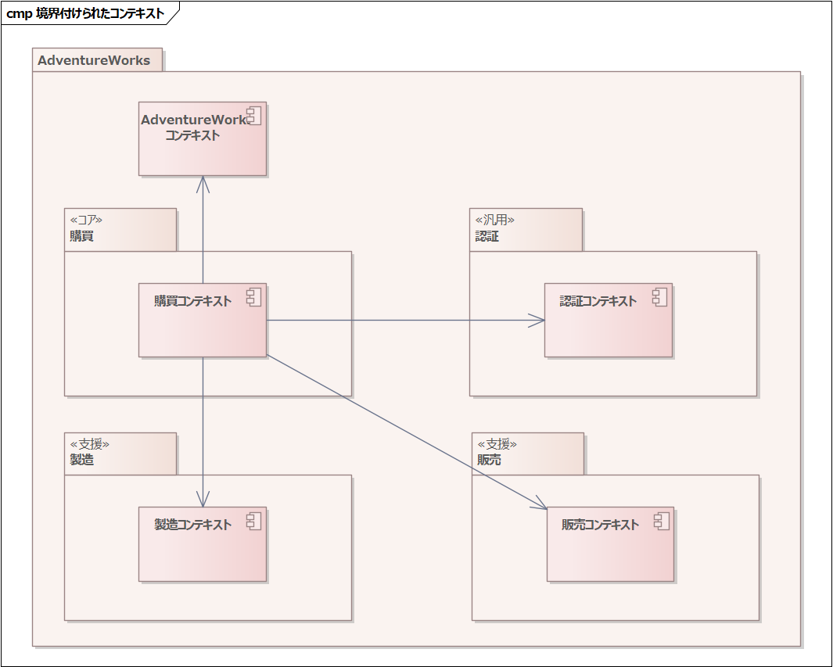

Slide 12
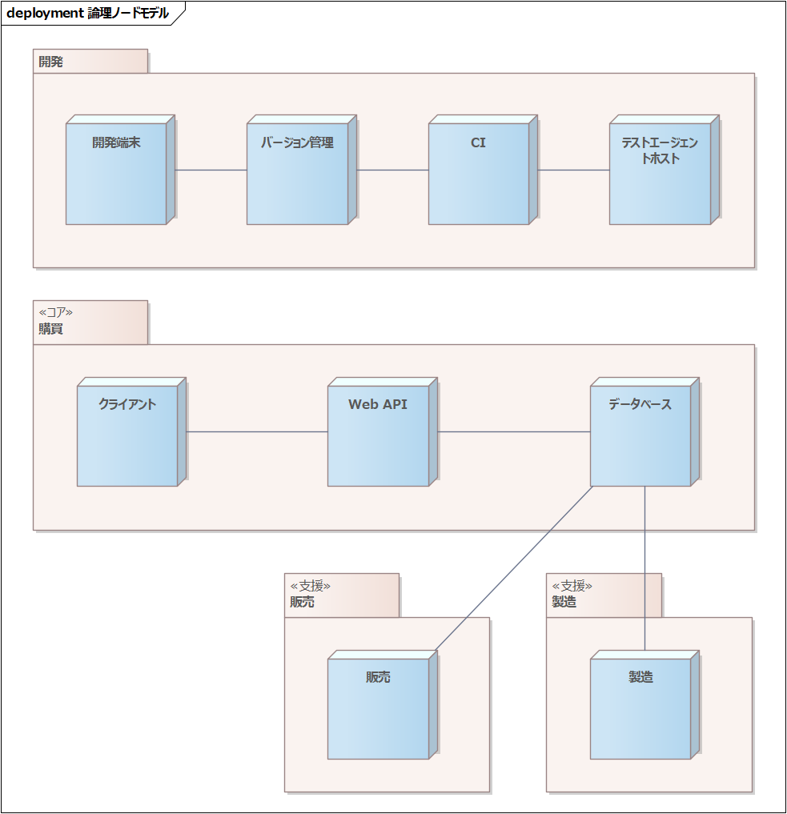

Slide 13
プレゼンテーション
ユースケース
ドメイン
リポジトリ実装

Slide 14
UI（WPF）
プレゼンテーション
ユースケース
購買ドメイン
AdventureWorks
ドメイン
Enterprise Business Rules
Application Business Rules
ゲートウェイ
コントローラー
Web API（MagicOnion）
Infrastructure Adapters
DB（SQL Server）
Frameworks ＆ Drivers

Slide 15
UI（WPF）
プレゼンテーション
ユースケース
購買ドメイン
AdventureWorks
ドメイン
ゲートウェイ
コントローラー
Web API（MagicOnion）
DB（SQL Server）

Slide 16
UI（WPF）
プレゼンテーション
ドメイン
ゲートウェイ
コントローラー
Web API（gRPC）
DB（SQL Server）

Slide 17
クライアント
サーバー
View
ViewModel
Product
IProductRepository
ProductRepository
ProductRepositoryClient
IProductRepositoryService
ProductRepositoryServer

Slide 18
依存（呼出し）
UI（WPF）
インターフェイスの実装
プレゼンテーション
View
ViewModel
ドメイン
Product
IProductRepository
ProductRepositoryClient
クライアント
IProductRepositoryService
ProductRepository
Enterprise Business Rules
ゲートウェイ
コントローラー
Application Business Rules
Web API（gRPC）
DB（SQL Server）
Infrastructure Adapters
ProductRepositoryServer
サーバー
Frameworks ＆ Drivers

Slide 19
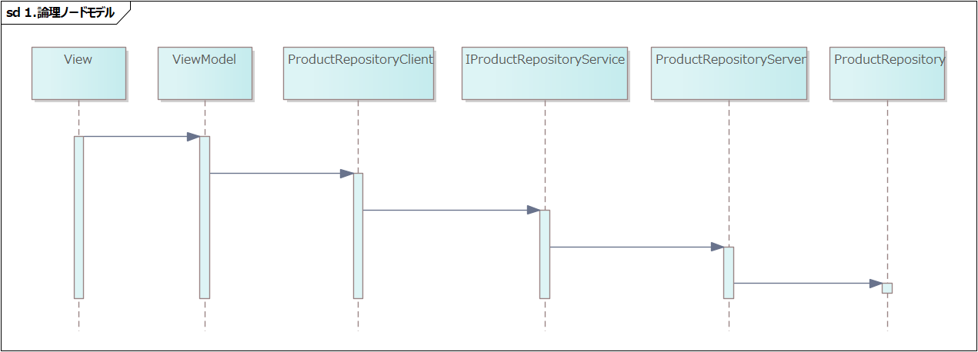

Slide 20
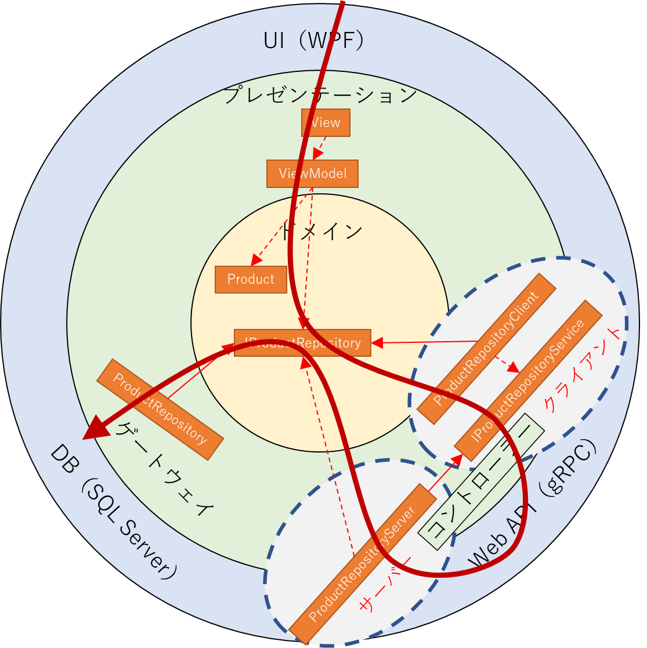
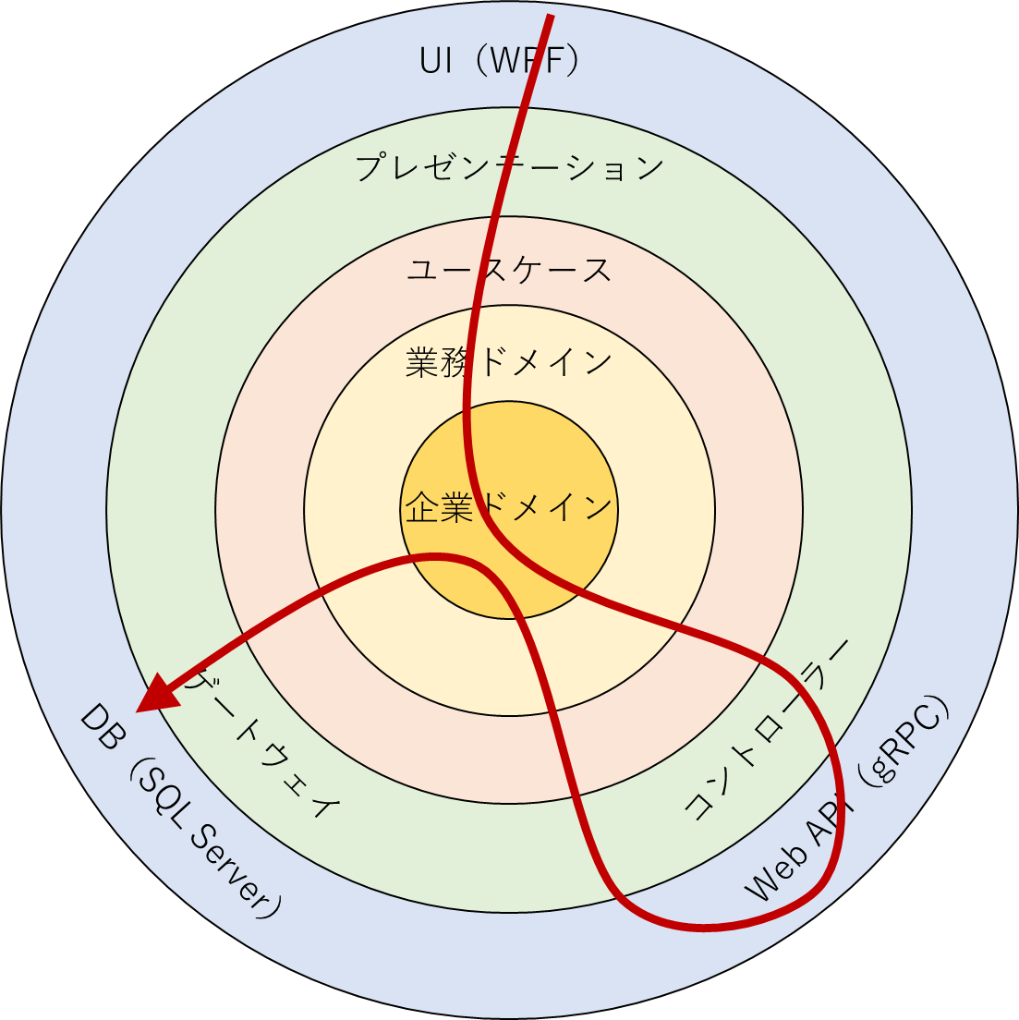

Slide 21
論理ビュー
配置ビュー
ユースケース ビュー
実装ビュー
プロセスビュー

Slide 22
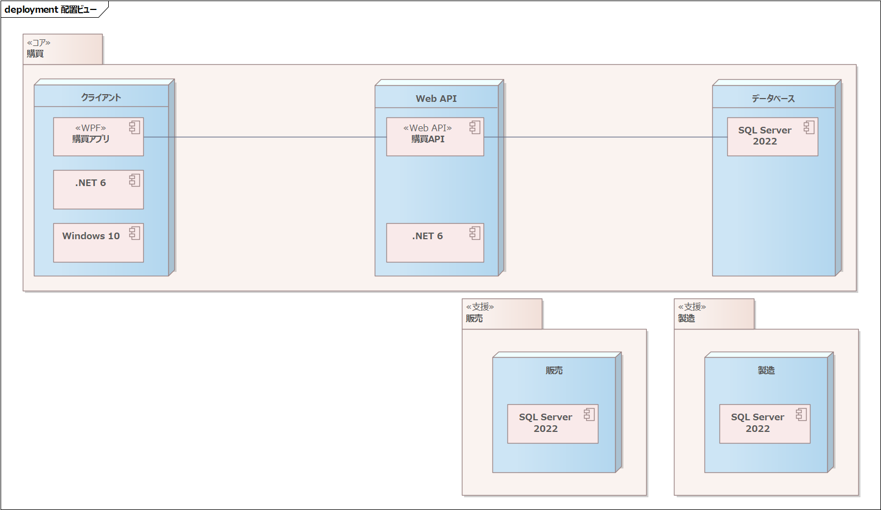

Slide 23
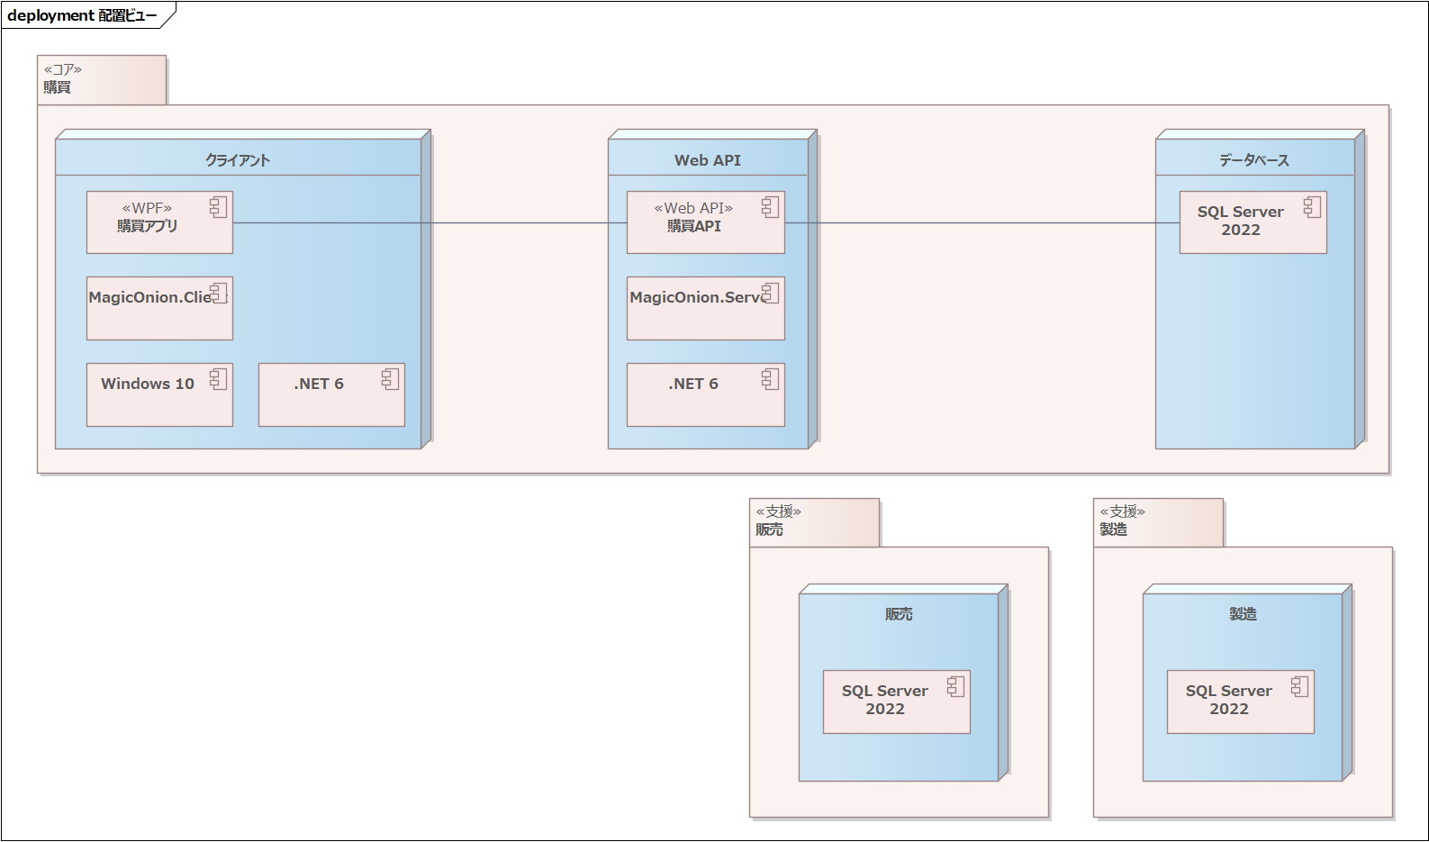

Slide 24
依存
UI（WPF）
インターフェイスの実装
プレゼンテーション
ユースケース
購買ドメイン
Vendor
IVendorRepository
Enterprise Business Rules
VendorRepository
コントローラー
ゲートウェイ
Application Business Rules
Web API（MagicOnion）
DB（SQL Server）
Infrastructure Adapters
Frameworks ＆ Drivers

Slide 25
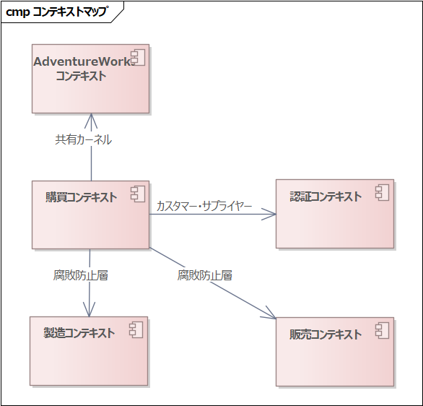

Slide 26
依存
UI（WPF）
インターフェイスの実装
プレゼンテーション
購買ドメイン
Vendor
IVendorRepository
Enterprise Business Rules
VendorRepository
コントローラー
ゲートウェイ
Application Business Rules
Web API（MagicOnion）
DB（SQL Server）
Infrastructure Adapters
Frameworks ＆ Drivers

Slide 27
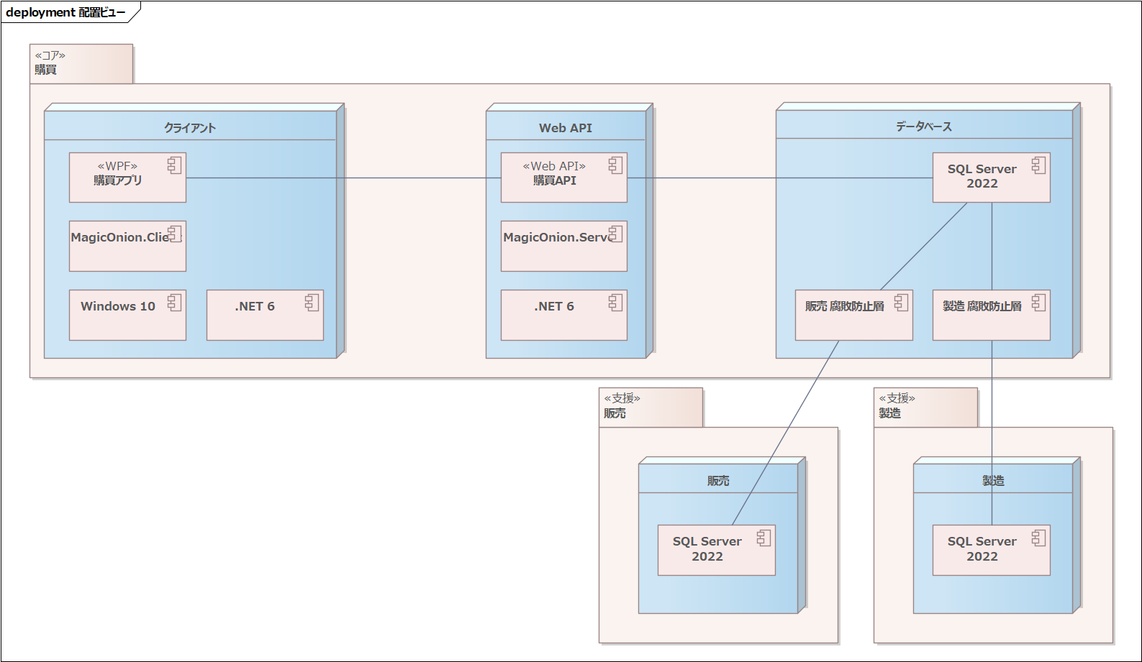

Slide 28
依存
UI（WPF）
インターフェイスの実装
View
App
App
Program
Window
購買ドメイン
Vendor
IVendorRepository
Enterprise Business Rules
VendorRepository
コントローラー
ゲートウェイ
Application Business Rules
Web API（MagicOnion）
DB（SQL Server）
Infrastructure Adapters
Frameworks ＆ Drivers

Slide 29
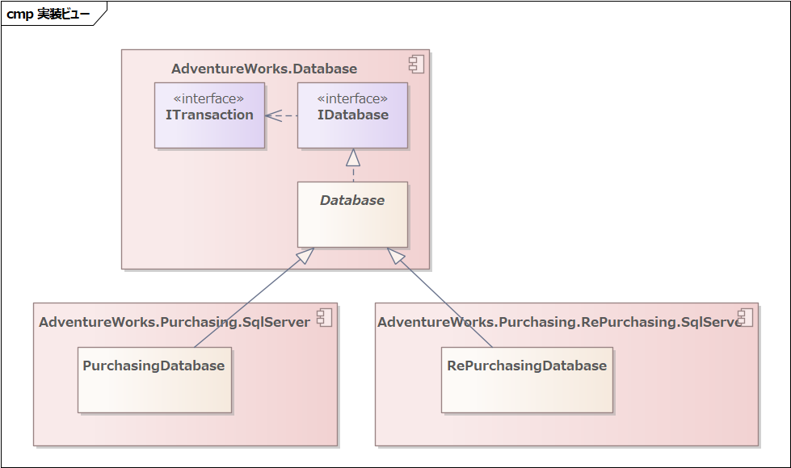

Slide 30
UI（WPF）
依存
実現・継承
プレゼンテーション
関連
ユースケース
購買ドメイン
<サプライヤー>
データベースドメイン
Vendor
ITransaction
IVendorRepository
IDatabase
Database
Enterprise Business Rules
PurchasingDatabase
コントローラー
Application Business Rules
DB（SQL Server）
VendorRepository
Web API（MagicOnion）
Infrastructure Adapters
Frameworks ＆ Drivers

Slide 31
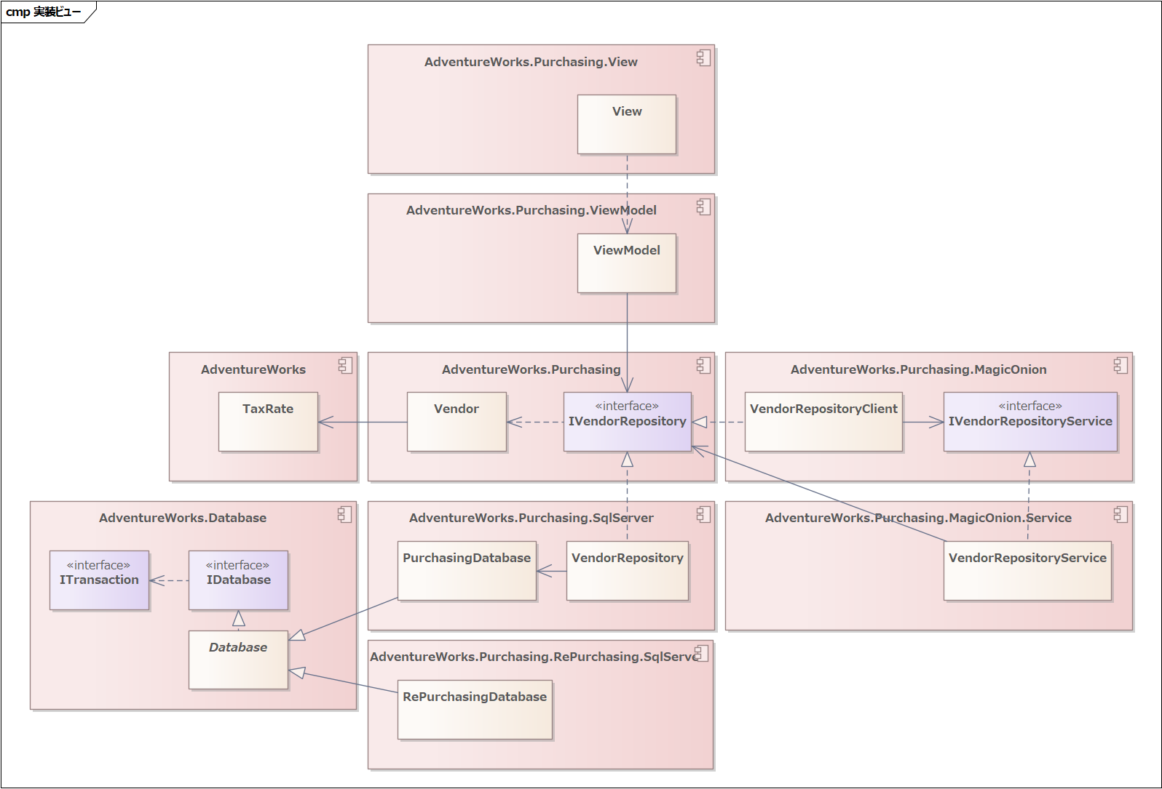

Slide 32
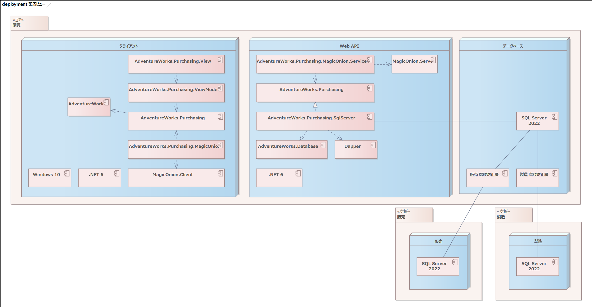

Slide 33
UI（WPF）
依存
プレゼンテーション
実現・継承
App
関連
Program
Window
ユースケース
購買ドメイン
<サプライヤー>
データベースドメイン
Vendor
ITransaction
IVendorRepository
IDatabase
Database
Enterprise Business Rules
PurchasingDatabase
コントローラー
Application Business Rules
DB（SQL Server）
VendorRepository
Web API（MagicOnion）
Infrastructure Adapters
Frameworks ＆ Drivers

Slide 34
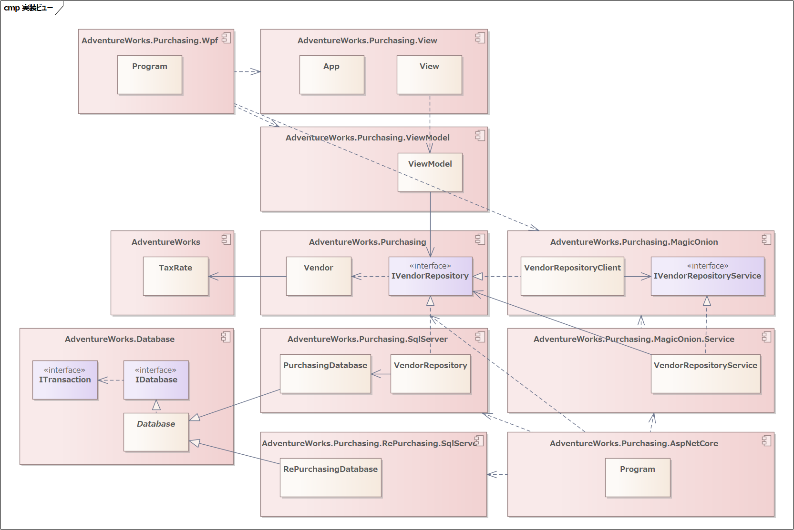

Slide 35
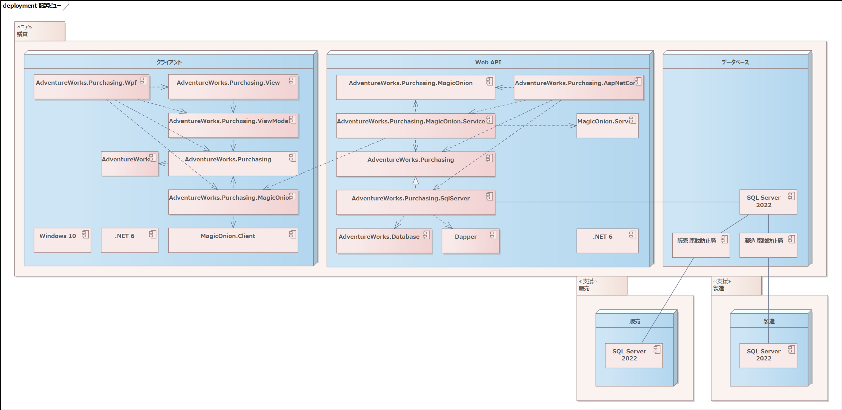

Slide 36
UI（WPF）
依存
実現・継承
View
関連
ViewModel
ユースケース
購買ドメイン
AdventureWorks
ドメイン
TaxRate
Vendor
IVendorRepository
Enterprise Business Rules
VendorRepositoryClient
Application Business Rules
IVendorRepositoryService
DB（SQL Server）
VendorRepository
Web API（MagicOnion）
Infrastructure Adapters
VendorRepositoryService
Frameworks ＆ Drivers

Slide 37
UI（WPF）
依存
1. ユーザーがViewを操作する
実現・継承
View
2. ViewはViewModelを呼ぶ
関連
ViewModel
ユースケース
購買ドメイン
AdventureWorks
ドメイン
TaxRate
Vendor
3. ViewModelはリポジトリーを呼び出してエンティティの取得を試みる
IVendorRepository
Enterprise Business Rules
5. サーバーサイドはリポジトリーの実装を
呼び出してエンティティを取得する
VendorRepositoryClient
4. クライアントからgRPCを利用してサーバーサイドを呼び出す
Application Business Rules
Web API（MagicOnion）
DB（SQL Server）
VendorRepository
IVendorRepositoryService
Infrastructure Adapters
VendorRepositoryService
Frameworks ＆ Drivers

Slide 38
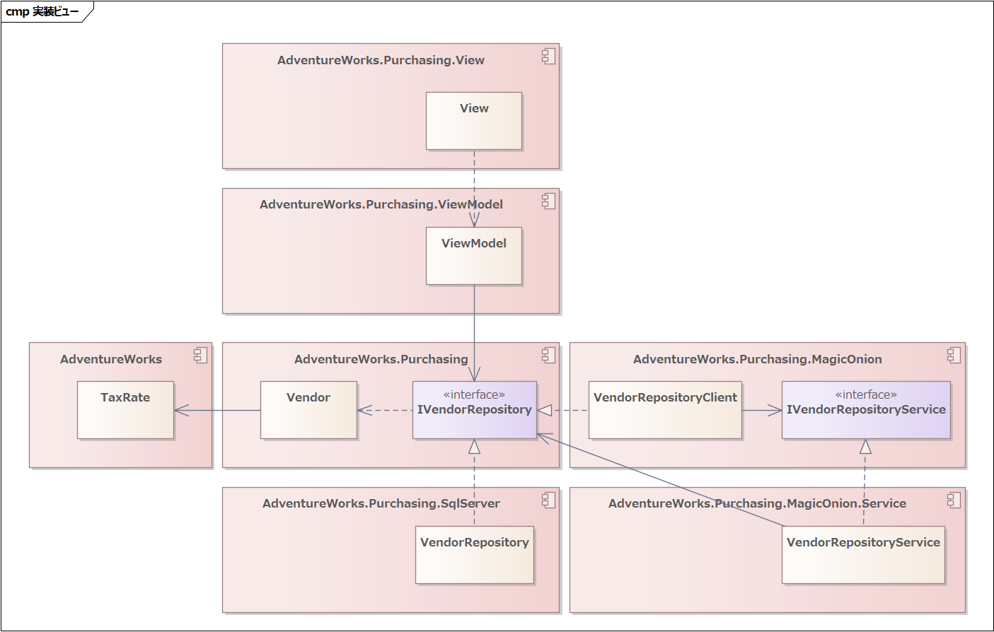

Slide 40
UI（WPF）
依存
実現・継承
View
関連
ViewModel
ユースケース
購買ドメイン
<サプライヤー>
データベースドメイン
ITransaction
AdventureWorks
ドメイン
IDatabase
TaxRate
Database
Vendor
RePurchasingDatabase
IVendorRepository
Enterprise Business Rules
PurchasingDatabase
VendorRepositoryClient
Application Business Rules
Web API（MagicOnion）
DB（SQL Server）
VendorRepository
IVendorRepositoryService
Infrastructure Adapters
VendorRepositoryService
Frameworks ＆ Drivers

Slide 41
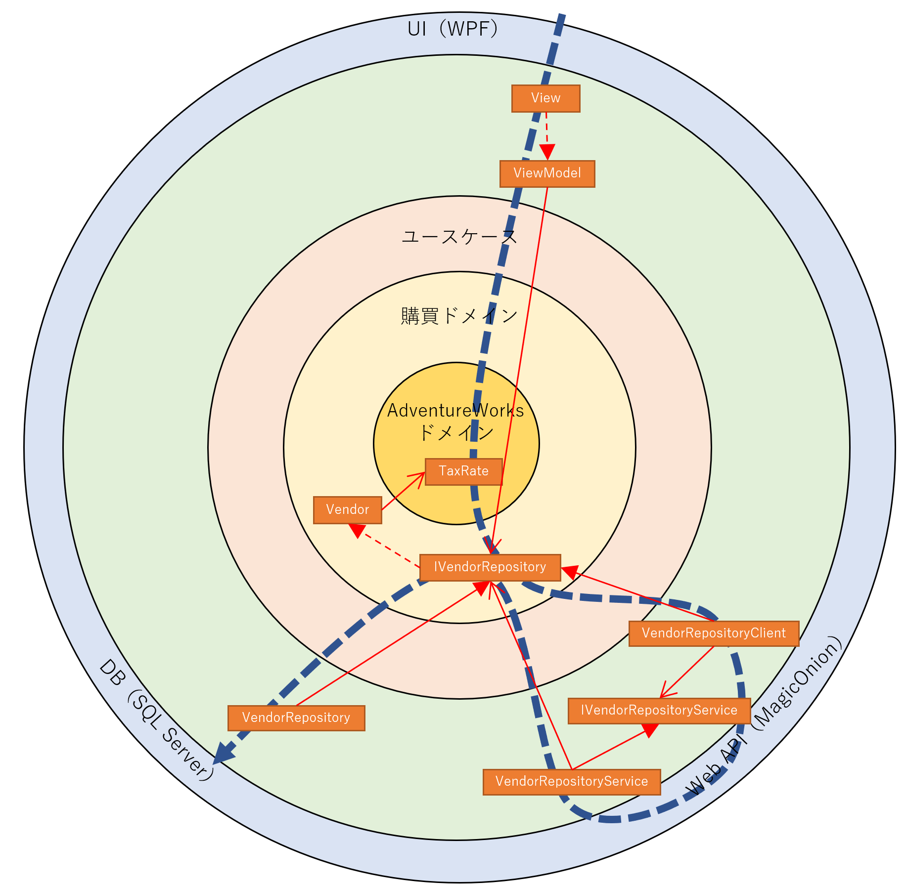
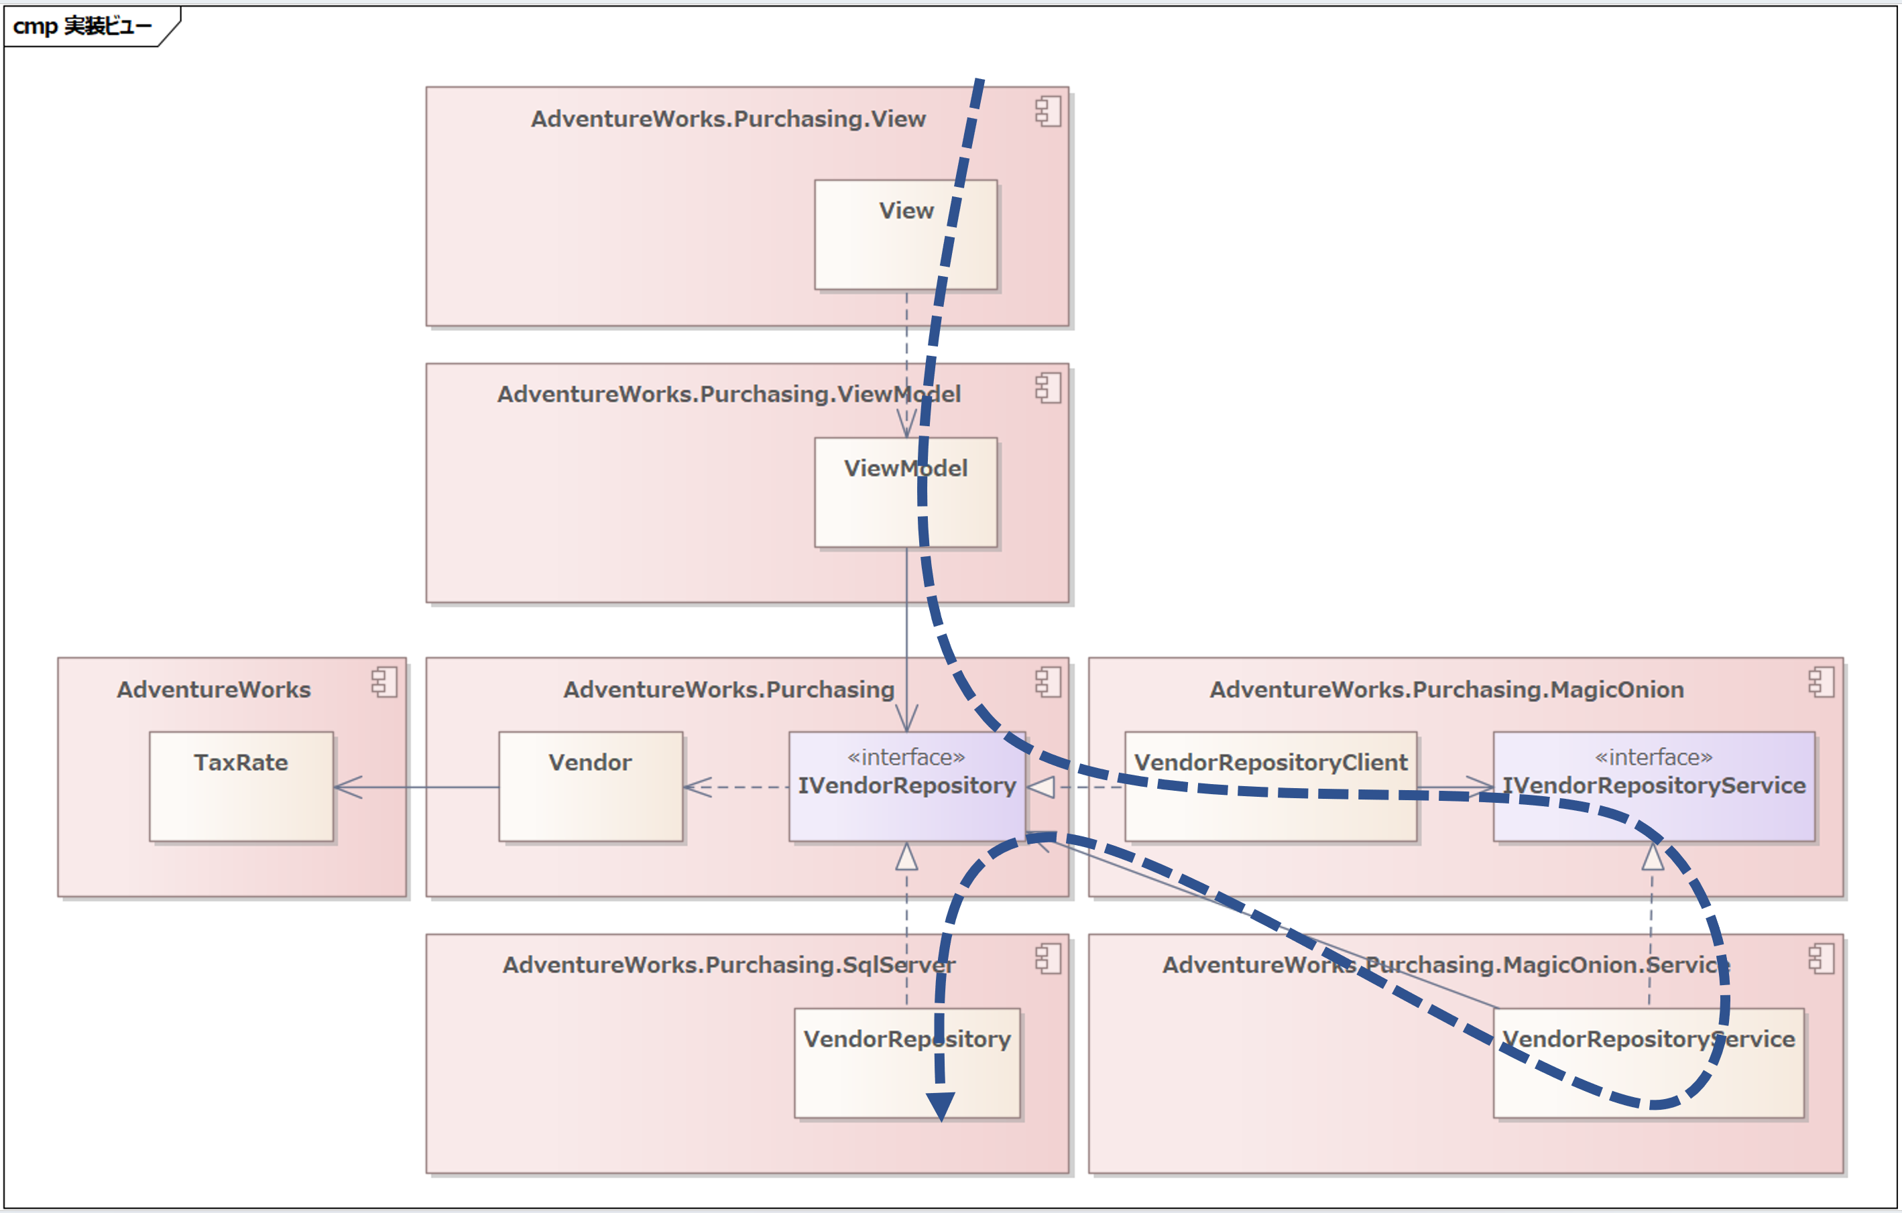

Slide 42
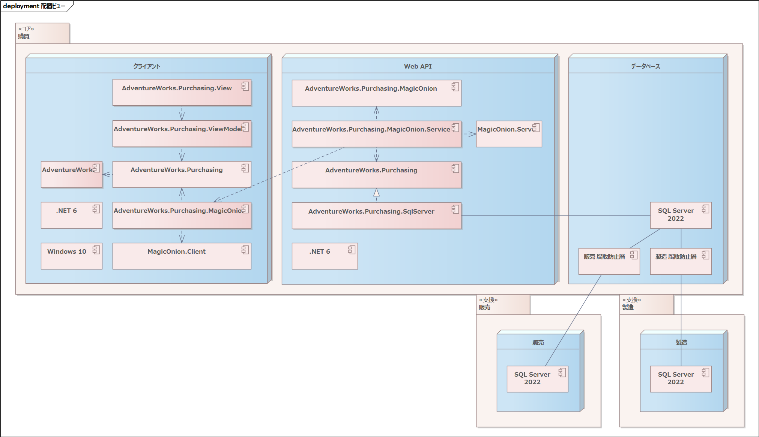

Slide 43
